Slide 1

Mazosyleyendas.cl — Plataforma Web de Catálogo, Deckbuilding, Trazabilidad de Productos e Inteligencia de Metagame para TCG
Escuela de Informática y Telecomunicaciones · Ingeniería en Informática · Asignatura: Capstone

Slide 2





TOMAS BARRUETO
Encargado del Desarrollo del Proyecto
Proyecto concebido, diseñado y ejecutado 100% de forma individual, cubriendo todas las capas del stack tecnológico.
Concepción e Investigación
Frontend & UI/UX
Backend & Datos
Diseño responsivo con Next.js y Tailwind CSS.
Modelamiento NoSQL en Firebase Firestore y algoritmos estadísticos.
Identificación del problema comunitario y definición de lógica de negocio TCG.
Infraestructura Cloud
QA & Testing
Bunny.net CDN y pipeline CI/CD en Vercel.
Validación de Ban List, algoritmos y métricas de rendimiento.

Slide 3
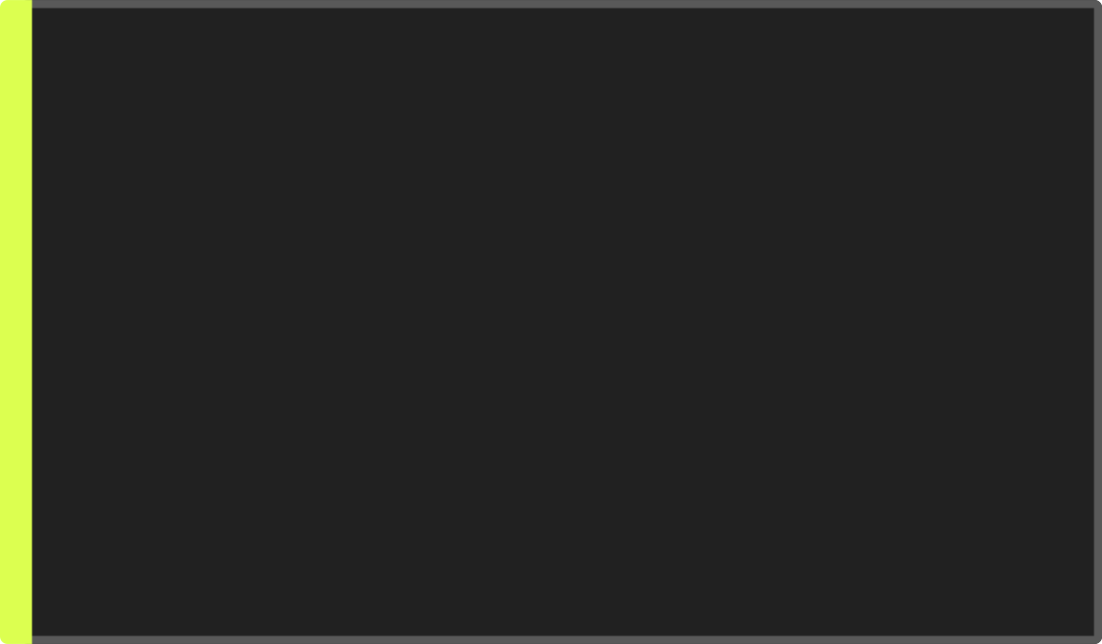
CONTEXTO
Problemática Identificada en la Comunidad
Tras la compra del juego a SALO por parte de KLU el juego experimento un crecimiento masivo de jugadores (Primera Era) lo que expuso tres barreras críticas para novatos, casuales y competidores.
Información Desorganizada
Gasto Ineficiente
Prototipado Empírico y Riesgo de Reglas
Novatos compran sobres buscando cartas exclusivas de productos sellados o premios JO.
Catálogo de +1.000 cartas sin claridad sobre dónde obtener cada una.
Dificultad para probar mazos e ignorancia sobre restricciones de la Ban List oficial antes de comprar.

Slide 4
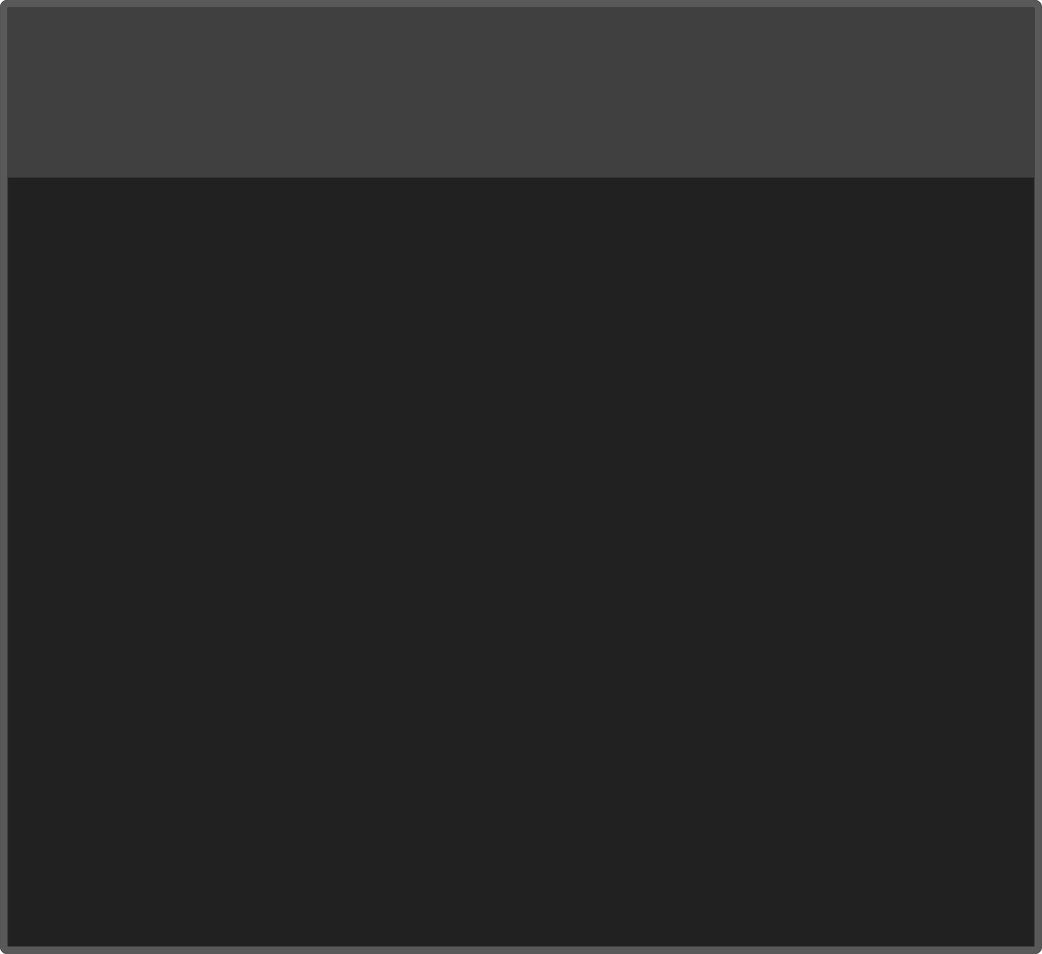



Propuestas de valor. Herramientas para Cada Perfil.
Visualizacion de cartas,Mazos y donde encontrar cartas
Casual — Prototipado y Exploración
Competitivo — Analítica Avanzada
Deckbuilder visual, exportación, y Simulador de Mano Inicial.
Tier Lists, promedios por raza, Top 10 por tipo de carta, curva de oro y calculadora de probabilidad de robo.
Trazabilidad de adquisición: muestra dónde sale cada carta (Sobres, Cajas, Colecciones o Premios JO) y validador de reglas en tiempo real.

Slide 5

Objetivo General
Desarrollar e implementar la plataforma web Mazos y Leyendas para democratizar el acceso a la información, proporcionando un catálogo unificado con trazabilidad de productos, un creador de mazos asistido y herramientas estadísticas que acompañen al jugador novato, casual y competitivo.
Catálogo Unificado
Trazabilidad de +3.000 cartas
Deckbuilder Asistido
Validación y prototipado rápido
Inteligencia de Metagame
Analítica, rankings y tendencias
La plataforma se articula en tres pilares que cubren el ciclo completo del jugador: desde la adquisición informada hasta el análisis competitivo avanzado.

Slide 6
Objetivos específicos
01
02
03
Catálogo Digital Unificado
Deckbuilder Asistido
Módulo de Prototipado
Validador en tiempo real de Ban List y desglose de productos necesarios.
Simulador de mano inicial (8 cartas con mulligan), curva de oro y calculadora probabilística.
Indexar +3.000 cartas con mapeo de origen vía Bunny.net CDN.
04
05
Engine de Metagame
CI/CD & QA
Procesar mazos públicos para Tier Lists mensuales, promedios por raza y rankings Top 10.
Arquitectura Serverless en Firebase y Vercel bajo estándares QA.

Slide 7
Alcance del sistema
Módulo | Funcionalidad Clave | Impacto
Catálogo & Trazabilidad | Buscador HD con origen de carta (Sobres, Caja, Colección, Torneo JO) | Previene compras erróneas
Deckbuilder Asistido | Creador visual, validador Ban List, exportador e informe de productos | Prototipado sin riesgo
Simulador de Prototipado | Generador de mano inicial (8 cartas) y gráfica de curva de coste | Optimización de mazos
Metagame Analytics | Tier Lists mensuales, promedios por raza y Top 10 por categoría | Inteligencia competitiva
Backend & Perfiles | Firebase Auth, Firestore NoSQL y clonación de listas | Experiencia personalizada

Slide 8
REQUERIMIENTOS
Requerimientos Funcionales y No Funcionales
Requerimientos Funcionales
Requerimientos No Funcionales
RF1: Catalogación de cartas.
RF2: Deckbuilder y Validador.
RF3: Simulador de mulligan y curva de oro.
RF4: Metagame Analytics .
RF5: Gestión Comunitarias .
RNF1: Velocidad de carga < 2s mediante CDN Bunny.net.
RNF2 – Escalabilidad & Alta Disponibilidad
RNF3 – Seguridad: Control de acceso mediante autenticación cifrada y reglas de seguridad de datos en la base de datos NoSQL.

Slide 9






Stack Tecnológico
Frontend
Lógica de Negocio
Backend Cloud
CDN Multimedia
Hosting & Deployment
Next.js (React) + Tailwind CSS — UI/UX accesible e intuitiva.
TypeScript Filtros de origen y cálculo estadístico.
Firebase Firestore (BDD NoSQL) + Firebase Auth.
Bunny.net Global CDN imágenes a alta velocidad.
Desplegado en Vercel - (CI/CD)

Slide 10





METODOLOGÍA
Metodología de Trabajo: Scrum / Kanban
El proyecto se estructura en 5 fases iterativas que cubren desde la arquitectura base hasta el despliegue final en producción.
Fase 1
Fase 2
Fase 3
Architecture & CDN — Firestore + Bunny.net
Catálogo con Trazabilidad de Adquisición
Deckbuilder, Validador y Desglose de Origen
Fase 4
Fase 5
Prototipado y Metagame Engine
QA, CI/CD y Despliegue en Vercel

Slide 11
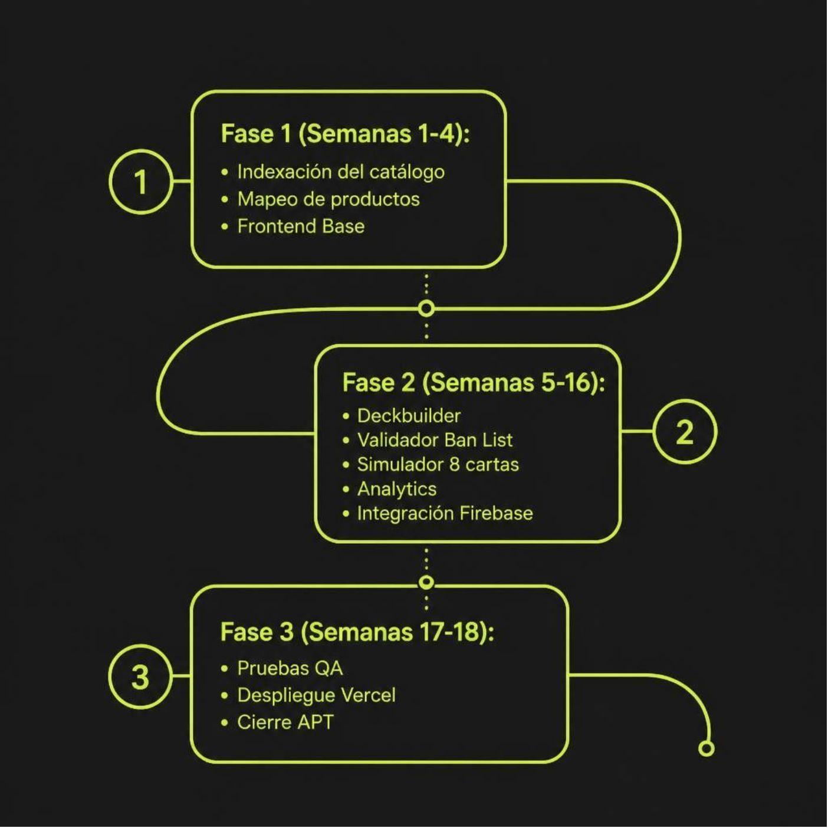
CRONOGRAMA
Carta Gantt — 18 Semanas de Ejecución
Distribución del Esfuerzo
La Fase 2 concentra el mayor volumen de trabajo con 12 semanas dedicadas al desarrollo de las funcionalidades centrales de la plataforma.
Fase 1 (S1–S4): Cimientos técnicos y arquitectura
Fase 2 (S5–S16): Desarrollo de módulos principales
Fase 3 (S17–S18): Control de calidad y lanzamiento

Slide 12
ROADMAP
Mejoras Futura
Para seguir evolucionando y enriqueciendo la experiencia de la comunidad de jugadores, se han identificado las siguientes mejoras a implementar en futuras iteraciones de la plataforma:
01
02
Enlaces de Adquisición Directa
Calculadora de Presupuesto Estimado
Integración con un directorio de tiendas especializadas y locales para facilitar la compra directa de cartas, sobres y productos sellados, garantizando la trazabilidad y procedencia.
Una herramienta interactiva que permitirá a los jugadores estimar el costo de construir un mazo, considerando precios de mercado y disponibilidad, optimizando así su inversión.
03
Carpeta Digital Personal
Módulo avanzado para que cada usuario pueda gestionar su inventario personal de cartas, contrastarlo con los mazos que desea construir y visualizar posibles sinergias o carencias.

Slide 13





Conclusión: Potenciando la Experiencia TCG
Mazos y Leyendas emerge como una plataforma esencial para la comunidad de jugadores de TCG, abordando las problemáticas clave identificadas en el acceso a información, la eficiencia en la inversión y la inteligencia de metagame. Hemos diseñado una solución robusta y escalable que empodera a cada tipo de jugador, desde el novato hasta el competitivo.
Acceso Unificado
Herramientas Inteligentes
Democratizamos el acceso a un vasto catálogo de cartas con trazabilidad.
Facilitamos la creación y optimización de mazos con validación y simulación.
Análisis Competitivo
Crecimiento Continuo
Proporcionamos datos y tendencias para dominar el metagame.
Comprometidos con la evolución y la adición de nuevas funcionalidades.
Mazos y Leyendas no es solo una plataforma, es un ecosistema diseñado para transformar la forma en que los jugadores interactúan con el universo de los TCG, garantizando una experiencia más informada, estratégica y gratificante.

